Slide 1
２０１２年度P6発表 SOIPIX (XRPIX1b-FZ) の性能試験
２０１３年２月２６日
林・松村

Slide 2
目次
実験の目的
用いた素子（ＸＲＰＩＸ）について
実験セットアップ
測定結果、旧素子との比較
（ペデスタル、スペクトル、ゲイン、ノイズ）
測定結果、旧素子との比較
（イベントセレクション、エネルギー分解能、
Ｘ線カウント数の電圧依存性、暗電流）
まとめ、今後の課題
松村
林

Slide 3
実験の目的
SOIPIX (Silicon On Insulator PIXel sensor) の
新素子である XRPIX1b-FZ の性能試験
⇒ スペクトル、ゲイン [μV/$e^{−}$]、ノイズ [$e^{−}$]、
エネルギー分解能、Ｘ線カウント数、
暗電流 [$e^{−}$/ms/pixel]

Slide 4
用いた素子（ＸＲＰＩＸ）について

Slide 5
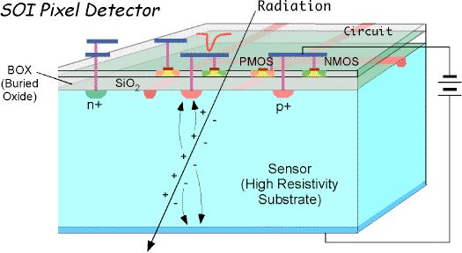
SOIPIXとは
SOIPIX ： SOI技術を利用した最新のCMOSセンサー
・SOI技術
Siウェハーの上に酸化膜（Si$O_{2}$） を作り、その上に別のSi薄膜（SOI層）を形成する技術
・CMOSセンサー
ピクセル毎に読み出し回路とトリガーをもつセンサーであり、時間分解能が良い (～10μs)
ＳＯＩ層上にＣＭＯＳ回路を造ることの利点
・寄生容量の減少
・回路の高速化・省電力化

Slide 6
XRPIX1b-FZについて
XRPIX：Ｘ線天文学用のSOIPIXである
低ノイズ回路、トリガー回路を搭載
旧素子のXRPIX1-CZ からの改良点
・寄生容量の減少⇒ゲインが増大
⇒エネルギー分解能の向上
・比抵抗 ρ が増大⇒空乏層厚$W_{dep}$が増大
⇒検出効率の向上
・センサー厚が増大⇒空乏層厚の最大値が増大
$$W_{dep_MAX}=260μm（旧素子）→500μm（新素子）$$
Notes:
ＣＤＳ（Ｃｏｒｒｅｌａｔｅｄ Ｄｏｕｂｌｅ Ｓａｍｐｌｉｎｇ）

Slide 7
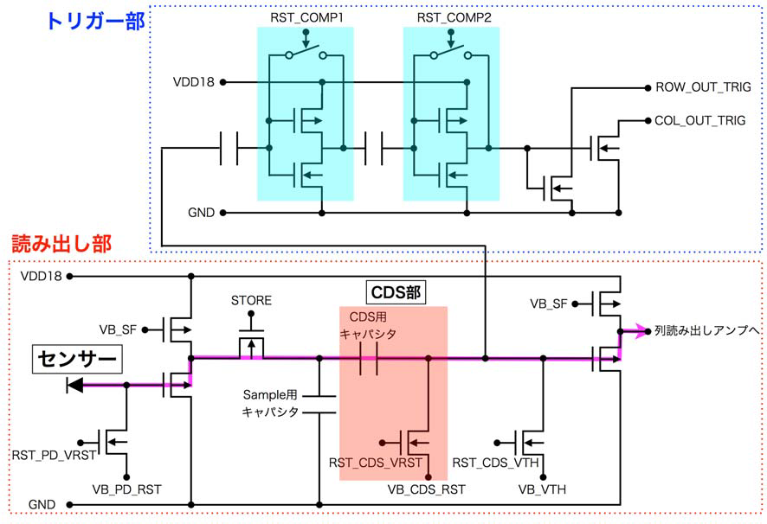
回路図

Slide 8
実験セットアップ

Slide 9
データ読み出し用ボード
Ｘ線
デジタルクロック
アナログ
User
FPGA
SiTCP
FPGA
イーサ
ネット端子
イーサ
ネット
素子
バック
バイアス
ADC
電源
設定電圧
デジタル
5〜150V
DAC
±5V

Slide 10
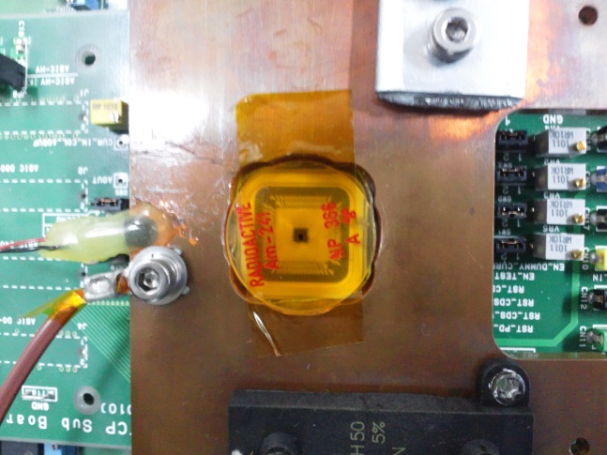
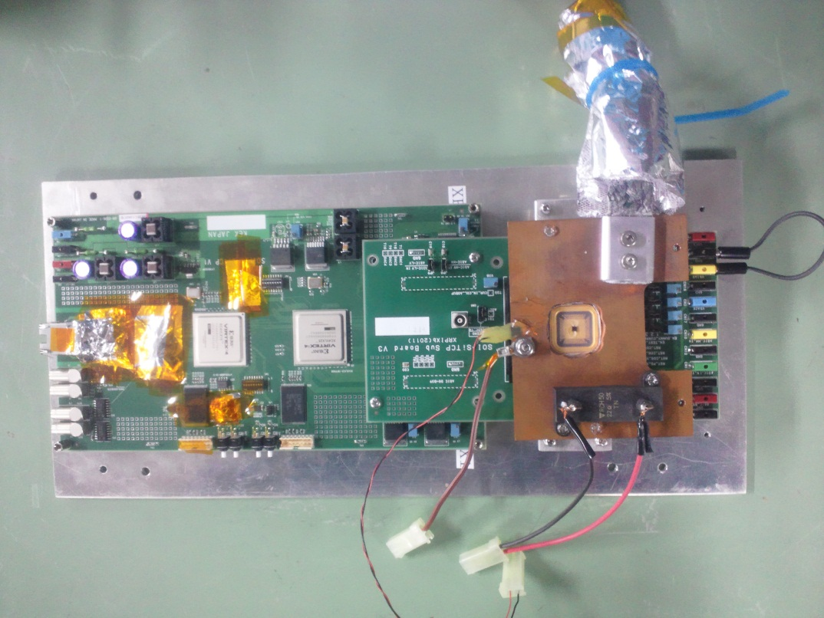
コールドプレート、X線源の設置
コールドプレート
線源 Am-241 (NP366)
テープで固定
測温計
ヒーター

Slide 11
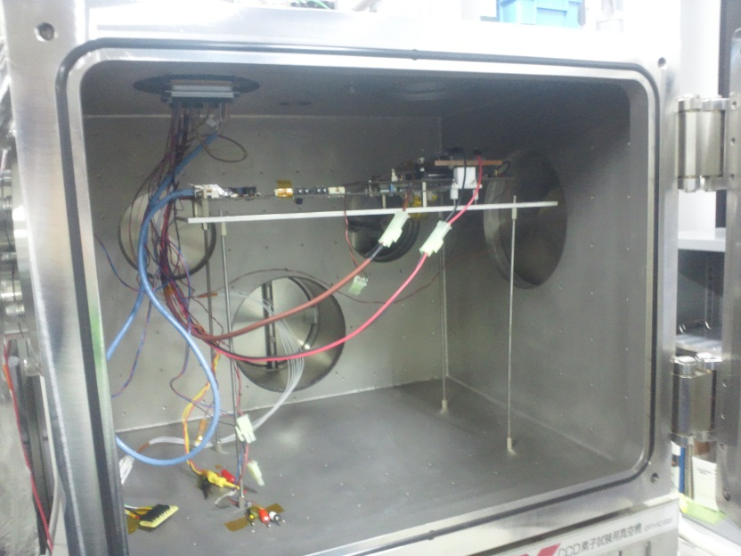
真空層へ投入、 主電源・バイアス電源の接続
真空層前面
真空層内部
主電源
ケーブル
バイアス電源
ケーブル
真空層
電源
測温計
ケーブル
LAN
ケーブル
ヒーター
ケーブル
冷却器
測温計
真空層$圧が{10}^{−5}$ torr で -60℃まで冷却

Slide 12
測定結果、旧素子との比較

Slide 13
Ｘ線照射試験の手順
バックバイアス（5V,20V,80V,150V）、
温度（室温25℃、冷却時 -60℃）をそれぞれ変えて計8パターン行う。
一定時間露光後に全ピクセルを順番に読み出すフレーム読み出しを行う。
１フレームあたりの露光時間は 1ms
取得フレーム数は10万フレームに統一した。

Slide 14
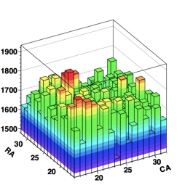
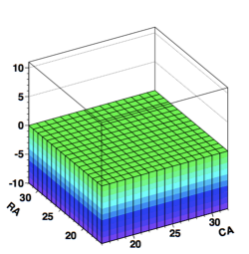
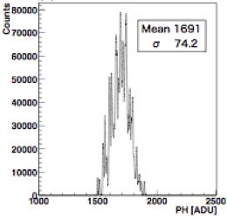
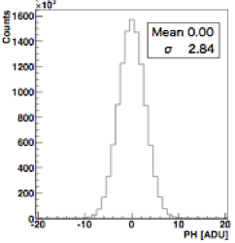
ペデスタルの引き方
各ピクセルはＸ線信号が入っていなくても一定の出力を持つ（ペデスタル）
生の各ピクセル出力
補正した出力
各ピクセルごとに
ペデスタルの時間平均を
生データから差し引く
生の出力ヒストグラム
補正したヒストグラム
読み出し
ノイズ

Slide 15
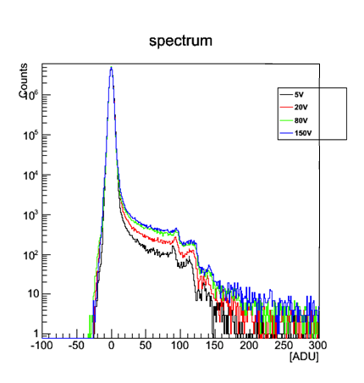
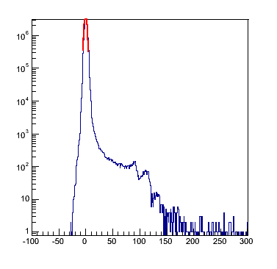
Ａｍ２４１を照射した時のスペクトル
ゼロピーク
Am_241 のピーク：
13.95keV 17.74keV 20.77keV
バックバイアス $V_{b}$ = 5V
室温（25℃）

Slide 16
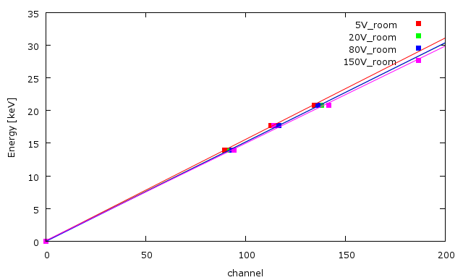
ピークエネルギーとチャンネルの関係
傾きは、
 | ROOM(25℃) | LOW(-60℃)
5V | 0.1552 | 0.1533
20V | 0.1515 | 0.1496
80V | 0.1521 | 0.1482
150V | 0.1489 | 0.1465
単位 [keV/ch]
傾きは室温時、冷却時 で
ほとんど差がない

Slide 17
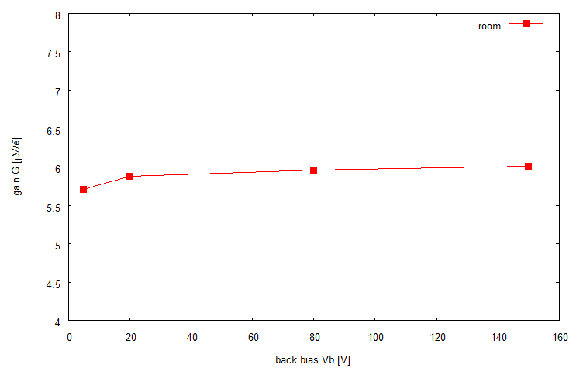
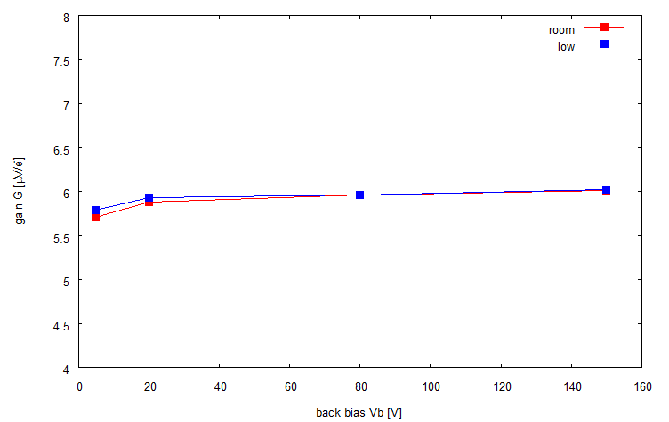
ゲインとバックバイアスの関係
ゲインの計算式
G [μV/$e^{−}$] = 244 [μV/ch] × 3.65 [eV/$e^{−}$] ÷ 傾き [eV/ch]
Vback | G [μV/$e^{−}$] (25℃)
5V | 5.71±0.0131
20V | 5.88±0.0177
80V | 5.95±0.0328
150V | 6.01±0.0128
平均5.85 [μV/$e^{−}$]
Vback | G [μV/$e^{−}$] (-60℃)
5V | 5.79±0.0141
20V | 5.93±0.0087
80V | 5.95±0.0103
150V | 6.01±0.0369
旧素子 XRPIX1-CZ
G = 3.97 [μV/$e^{−}$]
旧素子と比較して1.5倍のゲインが得られた

Slide 18
ノイズ
平均 151.9 eV/ch(室温）
149.4 eV/ch（冷却時)
ノイズの計算式
N [$e^{−}$] = ゼロピークのσ [ch] $×$ 傾き [eV/ch] $÷$ 3.65 [eV/$e^{−}$]
室温（25℃）
冷却時（-60℃）
 | σ [ch] | N [$e^{−}$]
5V | 2.207 | 91.84
20V | 2.170 | 90.30
80V | 2.242 | 93.30
150V | 2.329 | 96.92
 | σ [ch] | N [$e^{−}$]
5V | 2.007 | 82.14
20V | 1.880 | 76.95
80V | 1.899 | 77.72
150V | 1.937 | 79.28
旧素子 XRPIX1-CZ ($V_{b}$ = 100V)
N = 235 $e^{−}$（25℃）
N = 153 $e^{−}$（-50℃）
新素子 XRPIX1b-FZ ($V_{b}$ = 150V)
N = 96.92 $e^{−}$（25℃）
N = 79.28 $e^{−}$（-60℃）

Slide 19
イベントセレクション
マルチピクセルイベント
発生した電荷が複数のピクセルにまたがってしまい、低エネルギー側にテールができる。
バイアスが大きくなるほど空乏層が広がり、電荷の広がりも大きくなること予想できる。
このマルチピクセルイベントを考慮し、イベントの抽出を行う。

Slide 20
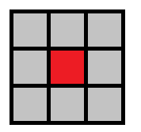
イベントセレクション
ゼロピークの幅から閾値を決定
イベント閾値 10σ
分割閾値 3σ
出力値がイベント閾値以上
周囲8マスの出力値より大きい
→イベントとしてカウント
イベントの周囲8マス
分割閾値以上
→滲みだした値としてイベントに足す
シングルピクセルイベント ダブルピクセルイベント トリプルピクセルイベント

Slide 21
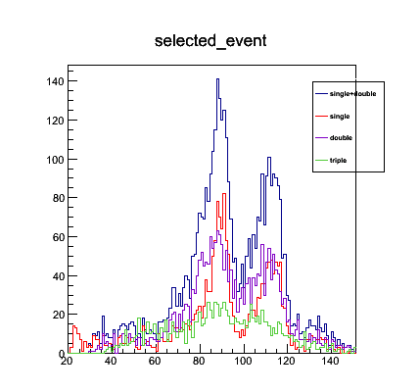
イベントセレクション後のスペクトル
滲みだしたピクセルの数によって分類
滲みだしが0個：シングルイベント (赤)
滲みだしが1個：ダブルイベント (紫)
滲みだしが2個：トリプルイベント (緑)
解析にはシングルイベントを用いた

Slide 22
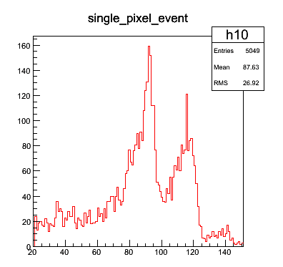
エネルギー分解能
$V_{b}$= 30V
t = 25℃
FWHM = 1.074 [keV]
(13.95keV)
分解能 R = 7.69%
旧素子 XRPIX1-CZ
FWHM = 2.791keV
(13.95keV)
R = 20.01%
($V_{b}$ = 30V, t = 25℃)

Slide 23
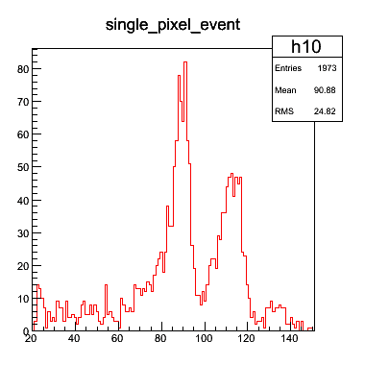
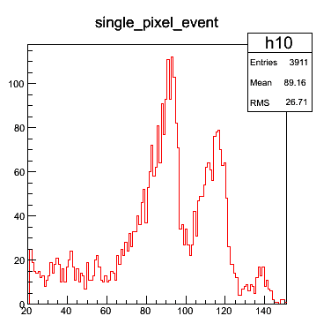
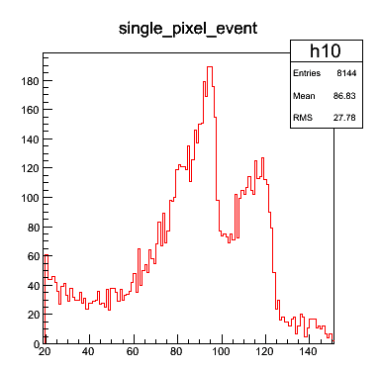
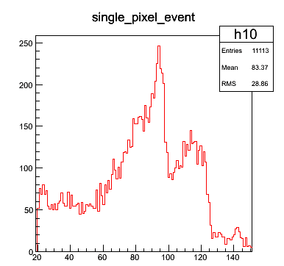
シングルピクセルイベントスペクトル 電圧による違い
$V_{b}$= 5V
$V_{b}$= 20V
すべて室温（25℃）
$V_{b}$の増大
に従って
$V_{b}$= 80V
$V_{b}$= 150V
テールの増大

Slide 24
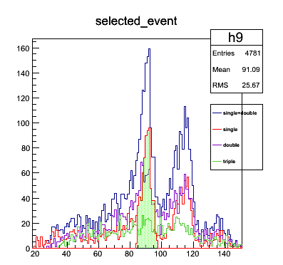
Ｘ線カウント数の電圧依存性
イベントカウント
シングルピクセルイベントのうち
13.95keV線のスペクトルの
mean±2σをイベントとして
カウントする(図塗りつぶし部分)

Slide 25
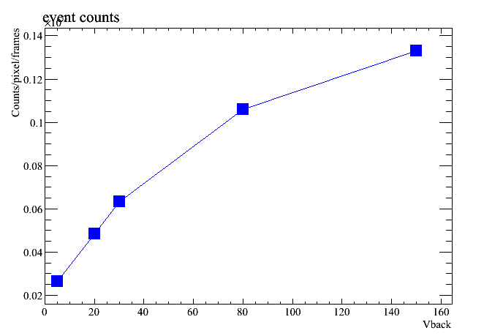
Ｘ線カウント数の電圧依存性
イベントカウント
Vback | カウント数
5V | 2.65e-5
20V | 4.84e-5
80V | 1.06e-4
150V | 1.32e4
単位は[counts/pixel/frames]
空乏層厚の計算式
$W_{dep}[μm]$ = $\sqrt{{2εμρV}_{b}}$ $≅$ 17$\sqrt{ρV_{b}}$
ε：誘電率 μ：透磁率 ρ：比抵抗
新素子では、ρ = 7 kΩ・m なので、$V_{b}$ = 123V で$W_{dep}$_max = 500 μm に達する

Slide 26
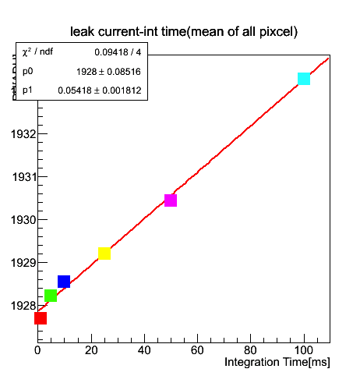
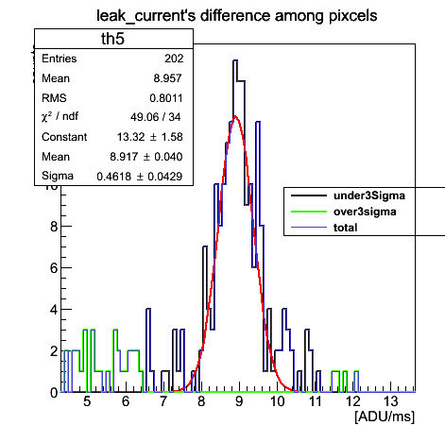
暗電流測定の手順
・露光時間が
1ms,5ms,10ms,25ms,50ms,100ms
のときのペデスタル値の平均を、
ピクセル毎に直線でフィッティングする。
・傾きをヒストグラムに描き、
ガウシアンでフィットした平均を
リーク電流とする。
・傾きを単位[$e^{−}$/ms] に直す
バックバイアス（5V,20V,80V,150V）、
温度（室温、冷却時）をそれぞれ変えて計8パターン行う

Slide 27
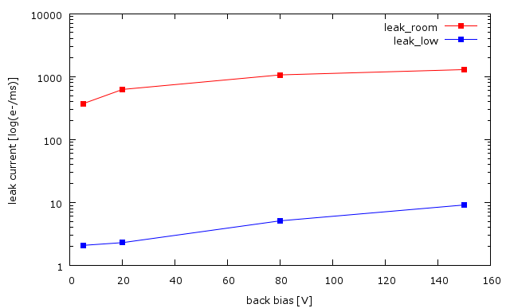
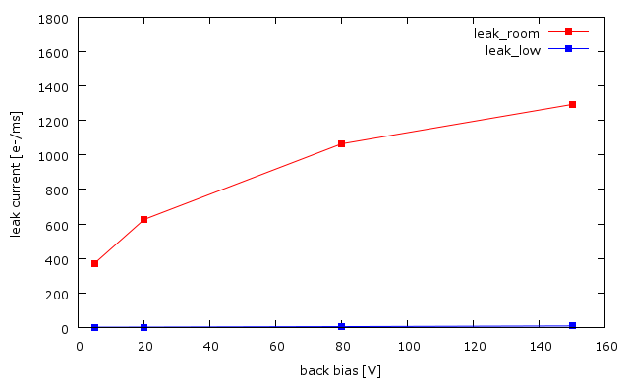
暗電流とバックバイアスの関係
暗電流の計算式
$I_{leak}$[$e^{−}$/ms] = 傾き [ch/ms] ×244 [μV/ch] $÷$ Ｇ [μV/$e^{−}$]
 | ROOM(25℃) | LOW(-60℃)
5V | 372.03 | 2.08
20V | 625.60 | 2.30
80V | 1063.94 | 5.11
150V | 1291.78 | 9.12
単位 [$e^{−}$/ms/pixel]
旧素子 XRPIX1-CZ ($V_{b}$ = 20V)
$I_{leak}$ = 1.68$×{10}^{4}e^{−}$/ms (25℃)

Slide 28
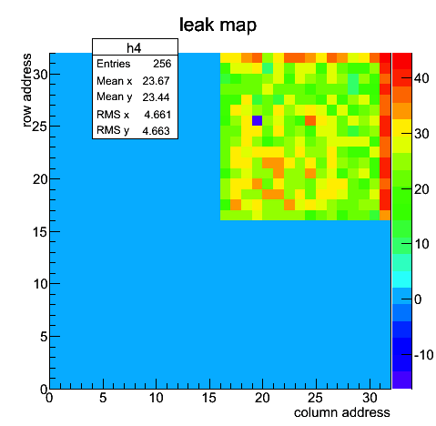
暗電流のピクセル依存性
・端のピクセルはリーク電流が大きくなる傾向にある。
・中心部で大きい値をとる。
（バイアスが大きくなると傾向は強くなる。）
・露光時間に対して出力が減少するピクセルが存在する。（バッドピクセル）
$V_{b}$= 80V
t = 25℃

Slide 29
XRPIX1b-FZの性能まとめ
Ｘ線照射試験を行い、ゲインは6.01 [μV/$e^{−}$] （素子温度‐60℃、逆バイアス＝150Ｖ）であった。また、室温と常温での差は見られなかった。
読み出しノイズは冷却時で79$e^{−}となった。$
エネルギー分解能は1.074keV@13.95KeVであった。
暗電流は冷却時で9.12[$e^{−}$/ms](逆バイアス＝150V）となった

Slide 30
今後の課題
逆バイアス＝５Vでは、逆バイアスがより大きいデータに比べてノイズが大きい原因を調べる。
X線カウント数の電圧依存性について、逆バイアス＝120V付近でデータをとりカウント数が飽和する（空乏層厚が最大となる）ことを確認する。

Slide 31
おわり

Slide 32
旧素子XRPIX1-CZ との違い
XRPIX1-CZ(旧) XRPIX1b-FZ(新)
$W_{dep}$_max ～ 260μm $W_{dep}$_max ～ 500μm
ρ～ 0.7 kΩ・m ρ～ 7 kΩ・m
N～100$e^{−} \text{N}\text{～}\text{80}e^{−}$
G～4μV/$e^{−}$ G～6μV/$e^{−}$
$I_{leak}\sim {10}^{4}e^{−}/ms\left(常温\right)$ $I_{leak}\sim {10}^{3}e^{−}/ms\left(常温\right)$

Slide 33
空乏層厚と捉えられるX線
空乏層の厚み$W_{dep}$ が厚いほど、捉えられる
Ｘ線は多くなり、検出効率が良くなる
空乏層厚の計算式
$W_{dep}$ ∝ $\sqrt{{ρV}_{b}}$
ρ：比抵抗 $V_{b}$:バックバイアス電圧
素子は比抵抗 ρ が大きい方がよい

Slide 34
エネルギー分解能
室温
低温
バイアス電圧 | 13.95keV | 17.74keV | 20.77keV
5V | 9.44±0.64 | 9.68±1.23 | 1.81±0.44
20V | 10.00±0.73 | 10.19±0.84 | 6.72±2.43
80V | 14.35±1.28 | 12.05±1.16 | 2.69±0.61
150V | 10.32±0.89 | 16.63±0.81 | 4.46±1.08
単位 [％]
バイアス電圧 | 13.95keV | 17.74keV | 20.77keV
5V | 8.08±0.85 | 6.55±0.57 | 6.43±1.21
20V | 7.96±0.40 | 9.98±0.54 | 6.29±1.20
80V | 11.73±0.60 | 11.31±0.92 | 5.84±0.78
150V | 12.26±0.60 | 10.11±0.92 | 4.40±0.52
単位 [％]

Slide 35
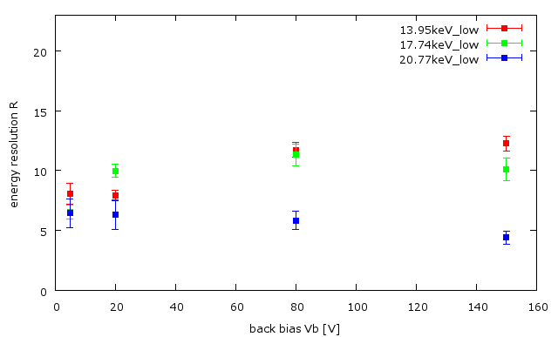
エネルギー分解能
冷却時のエネルギー毎の分解能バイアス依存性

Slide 36
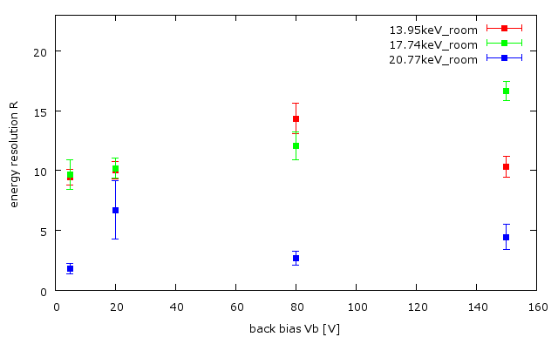
エネルギー分解能
室温でのエネルギー毎の分解能バイアス依存性

Slide 37
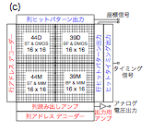
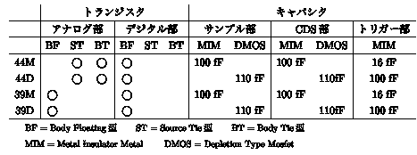
用いたピクセルの領域
素子のピクセルは四分割
されていて、各16×16 pixel
である
それぞれ用いている
トランジスタとキャパシタ
が異なる
本実験では44Mを用いた

Slide 38
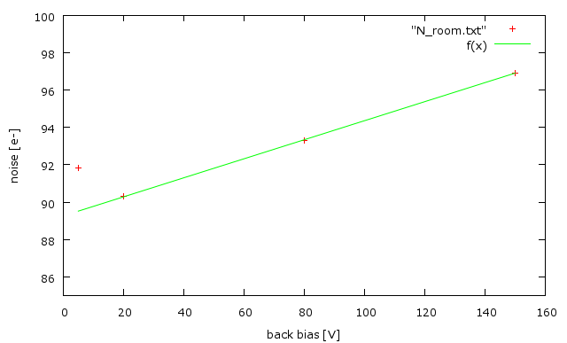
0.0509x+89.26

Slide 39
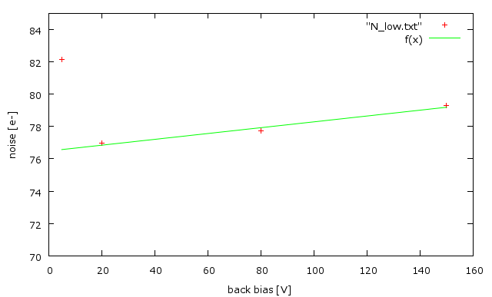
0.0180x+76.47

